Slide 1
运输问题
Transportation Problem

Slide 2
4.1 运输问题的数学模型
引例：某公司从两个产地A1、A2将物品运往三个销地B1, B2, B3，各产地的产量、各销地的销量和各产地运往各销地每件物品的运费如下表所示，问：应如何调运可使总运输费用最小？
运价 | B1 | B2 | B3 | 产量
A1 | 6 | 4 | 6 | 200
A2 | 6 | 5 | 5 | 300
销量 | 150 | 150 | 200
Notes:
产量 销量 运价

Slide 3
解：产销平衡问题：总产量 = 总销量＝500
设 x_{ij} 为从产地Ai运往销地Bj的运输量，得下表：
 | B1 | B2 | B3 | 产量
A1 | x₁₁ | x₁₂ | x₁₃ | 200
A2 | x₂₁ | x₂₂ | x₂₃ | 300
销量 | 150 | 150 | 200
Notes:
目标：总运价最小
约束：产量 销量同时满足
最后一个式子可以省略 因为产销平衡

Slide 4
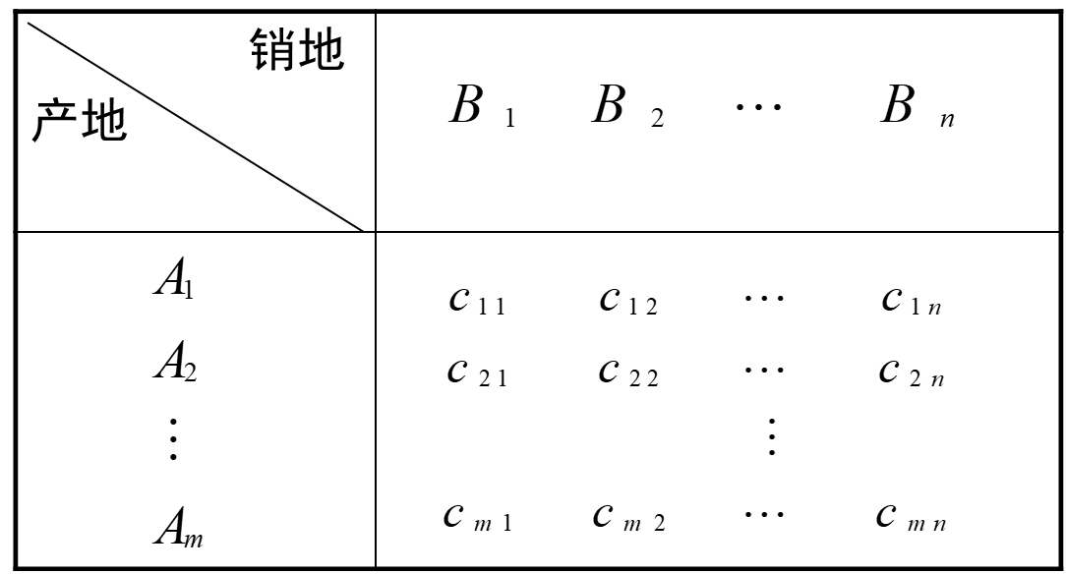
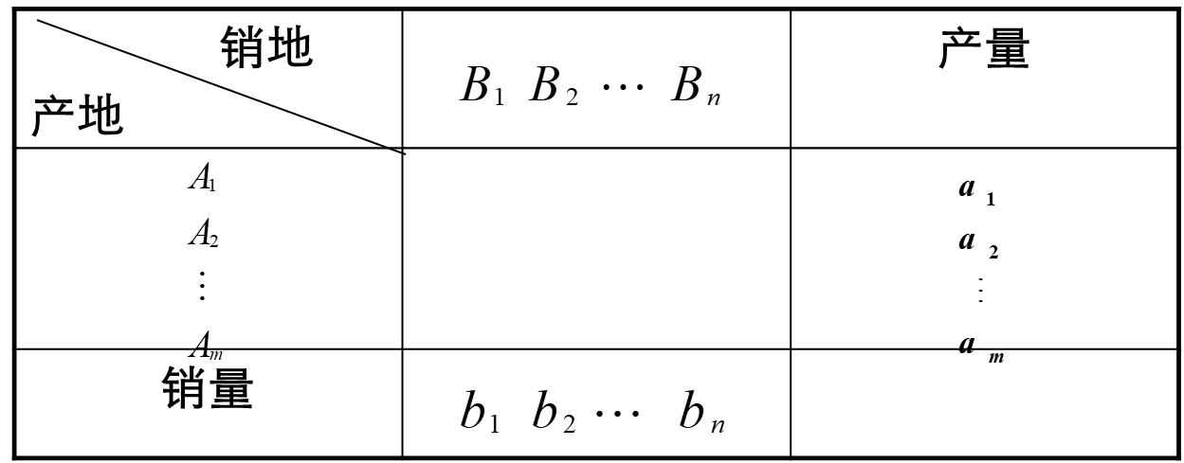
通用模型
已知有m个生产地点Ai,i=1,2,…，m。可供应某种物资，其供应量分别为a_{i}，i=1，2，…，m，有n个销地Bj，j=1,2,…,n，其需要量分别为b_{j}，j=1,2,…,n，从Ai到Bj运输单位物资的运价为c_{ij}，见表4-1和表4-2。（P92）
Notes:
产销平衡表
单位运价表
可以合二为一

Slide 6
若用x_{ij}表示从Ai到Bj的运量，那么在产销平衡的条件下，要求得总运费最小的调运方案，可得到数学模型
这就是运输问题的数学模型。它包含m×n个变量，(m+n)个约束方程。其系数矩阵的结构比较松散，且特殊。

Slide 8
对产销平衡的运输问题，由于
所以模型最多只有m+n-1个独立约束方程。即系数矩阵的秩
≤ m+n-1。
定理: 设有m个产地n个销地且产销平衡的运输问题，则基变量数为m+n-1。
Notes:
运输问题的数学模型，包含有m×n个变量，（m＋n）个约束条件。由于∑ai＝ ∑bj，所以系数矩阵中线性独立的列向量的最大个数为m+n-1个，即运输问题的解中基变量的个数一般为m+n-1。

Slide 9
变化：
1）有时目标函数求最大。如求利润最大或营业额最大等；
2）当某些运输线路上的能力有限制时，在模型中直接加入约束条件（等式或不等式约束)；
3）产销不平衡时，可加入假想的产地（销大于产时）或销地（产大于销时）。

Slide 10
4.2 表上作业法
表上作业法是一种求解运输问题的特殊方法，其实质是单纯形法。可归纳为
步骤 | 描述 | 方法
第一步 | 求初始基可行解（初始调运方案），即在产销平衡表中给出m+n-1个数字格。 | 最小元素法伏格尔法
第二步 | 求非基变量（空格）的检验数并判断是否得到最优解。若已得最优解，停止计算，否则转第三步。 | 闭回路法 位势法
第三步 | 换基，对原运量进行调整得到新的基可行解，转入第二步 | 闭回路法

Slide 11
方法1：最小元素法
基本思想是就近供应，即从运价最小的地方开始调运，然后次小，直到最后供完为止。
 | B₁ | B₂ | B₃ | B₄ | 产量
A₁ |  |  |  |  | 7
A₂ |  |  |  |  | 4
A₃ |  |  |  |  | 9
销量 | 3 | 6 | 5 | 6
4
3
3
11
3
10
总运输费＝(3×1)+(6×4)+(4×3)+(1×2)+(3×10)+(3×5)
=86元
3
1
1
9
2
8
6
3
7
4
10
5

Slide 12
练习
销地 产地 | B1 |  | B2 |  | B3 |  | B4 |  | 产量
A1 |  | 6 |  | 7 |  | 5 |  | 3 | 14
A2 |  | 8 |  | 4 |  | 2 |  | 7 | 27
A3 |  | 5 |  | 9 |  | 10 |  | 6 | 19
销量 | 22 |  | 13 |  | 12 |  | 13
1
13
2
13
12
19

Slide 13
方法2：Vogel法(伏格尔法)或元素差额法
元素差额法对最小元素法进行了改进，考虑到产地到销地的最小运价和次小运价之间的差额，如果差额很大，就选最小运价先调运，否则会增加总运费。例如下面两种运输方案。
最小元素法：
8 | 5 | 10
2 | 1 | 20
15 | 15
10
5
15
总运费=10×8+5×2+15×1=105

Slide 14

后一种方案考虑到C₁₁与C₂₁之间的差额是8－2=6，如果不先调运x₂₁，就有可能x₁₁≠0，这样会使总运费增加较大，从而先调运x₂₁，再是x₂₂，其次是x₁₂
8 | 5 | 10
2 | 1 | 20
15 | 15
10
15
5
总运费=10×5+15×2+5×1=85
伏格尔法给出的初始解比用最小元素法给出的初始解更接近最优解。
Notes:
差额越大 说明不能按照最小运费调运时，运费增加越多。
对差额最大处，就应当采用最小调运。

Slide 15
Vogel法具体操作
3-3=0
2-1=1
1）从运价表中分别计算出各行和各列的最小运费和次最小运费的差额，并填入该表的最右列和最下行。
5-4=1
 | B₁ | B₂ | B₃ | B₄ | 产量 | 行差额
A₁ |  |  |  |  | 7 | 0
A₂ |  |  |  |  | 4 | 1
A₃ |  |  |  |  | 9 | 1
销量 | 3 | 6 | 5 | 6
列差额 | 2 | 5 | 1 | 3
3-1=2
8-5=3
3
11
3
10
3-2=1
1
9
2
8
9-4=5
7
4
10
5

Slide 16
（2）再从行或列差额中选出最大的行或列，找出最小运价确定供需数量。当产地或销地中有一方数量供应完或得到满足时，划去运价表中对应的行或列。重复（1)和（2)，直到找出初始解为至。
单位 销地 运价 产地 |  |  |  |  | 产量 | 行差额
 | 3 | 11 | 3 | 10 | 7
 | 1 | 9 | 2 | 8 | 4
 | 7 | 4 | 10 | 5 | 9
销量 | 3 | 6 | 5 | 6
列差额
0
1
6
1
2
5
1
3

Slide 17
单位 销地 运价 产地 |  |  |  |  | 产量 | 行差额
 | 3 | 11 | 3 | 10 | 7
 | 1 | 9 | 2 | 8 | 4
 | 7 | 4 | 10 | 5 | 9
销量 | 3 | 6 | 5 | 6
列差额
0
1
6
3
2
2
1
3
Notes:
每一次都要动态更新行差额 列差额

Slide 18
单位 销地 运价 产地 |  |  |  |  | 产量 | 行差额
 | 3 | 11 | 3 | 10 | 7
 | 1 | 9 | 2 | 8 | 4
 | 7 | 4 | 10 | 5 | 9
销量 | 3 | 6 | 5 | 6
列差额
0
3
1
6
3
2
1
2

Slide 19
单位 销地 运价 产地 |  |  |  |  | 产量 | 行差额
 | 3 | 11 | 3 | 10 | 7
 | 1 | 9 | 2 | 8 | 4
 | 7 | 4 | 10 | 5 | 9
销量 | 3 | 6 | 5 | 6
列差额
5
2
7
3
1
6
6
3
1
2
该方案的总运费:(1×3)＋(4×6)＋(3×5)＋(2×10)＋(1×8)＋(3×5)＝85元

Slide 20
第二步：最优解的判别（检验数的求法）
1.闭回路法
闭回路：它是以某空格为起点。用水平或垂直线向前划，当碰到一数字格时可以转90°后，继续前进，直到回到起始空格为止。闭回路如下图的(a),(b),(c)等所示。
集合中的变量称为回路的顶点，相邻两个顶点的连线为闭回路的边。一条回路中的顶点数一定是偶数，回路遇到顶点必须转90°与另一顶点连接。

Slide 21
从每一空格出发一定存在和可以找到唯一的闭回路。（为什么？）因(m+n-1)个数字格(基变量)对应的系数向量是一个基。任一空格(非基变量)对应的系数向量是这个基的线性组合。如P_{ij}, i,j∈N可表示为
Notes:
P是两个单位向量加和

Slide 22
其中P_{ik},P_{lk},P_{ls},P_{us},P_{uj}∈B。这些向量构成了闭回路。
P_{uj} |  |  | P_{us}
 |  | P_{lk} | P_{ls}
P_{ij} |  | P_{ik}

Slide 23
闭回路法计算检验数的操作方法(经济解释)：在已给出初始解的表中，可从任一空格如(A1，B1)出发，若A1的产品调运1吨给B1。为了保持产销平衡，就要依次调整：(A1，B3)处减少1吨，(A2，B3)处增加1吨，(A2，B1)处减少1吨，即构成了以空格为起点，其他为数字格的闭回路。
 | B₁ | B₂ | B₃ | B₄ | 产量
A₁ | （+1） |  | （-1） |  | 7
A₂ | （-1） |  | （+1） |  | 4
A₃ |  |  |  |  | 9
销量 | 3 | 6 | 5 | 6
4
3
3
11
3
10
3
1
1
9
2
8
6
3
7
4
10
5
Notes:
1.沿着闭回路 调整1吨运量给空格方案 导致其他顶点要一起调整

Slide 24
可见调整的方案使运费增加 (+1)×3+(-1)×3+(+1)×2+(-1)×1=1(元)，“1”这个数这就是(A1，B1)的检验数。
故检验数为闭回路上奇数顶点的运价之和减去偶数顶点的运价之和。
当检验数还存在负数时，说明原方案不是最优解，要继续改进。
Notes:
2，根据给定的运价 算调整方案的运费增量

Slide 25
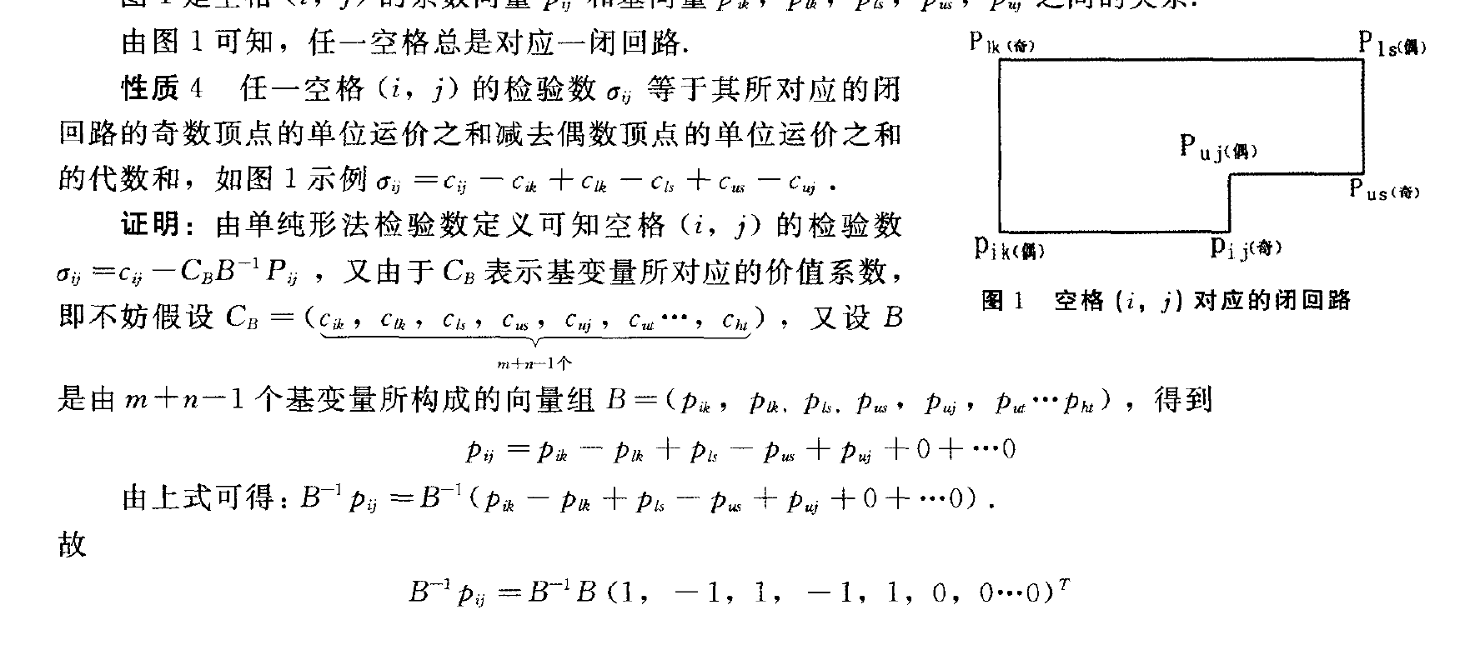
闭回路法计算检验数的数学解释
任一空格(i, j)的检验数等于其所对应的闭回路的奇数顶点的单位运价之和减去偶数顶点的单位运价之和的代数和
Notes:
为什么这么调整 算出来的就是对应非基变量的检验数
把Pij写成由基变量对应分量的线性组合
那么个向量可以表示成基矩阵乘以对应符号分量
闭回路唯一性

Slide 26
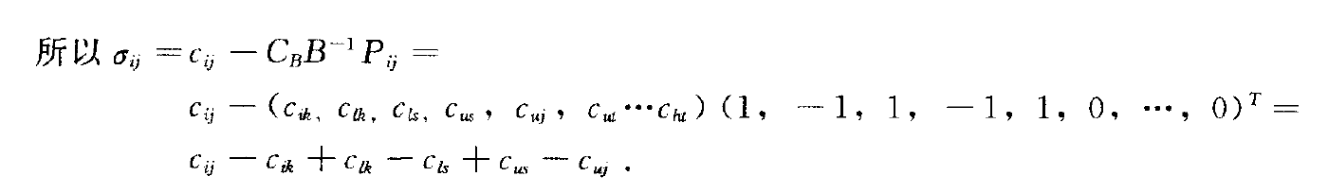
Notes:
正好就是对应调整运费加减

Slide 27
销地 产地 | B₁ |  | B₂ |  | B₃ |  | B₄ |  | 产量
A₁ |  | 4 |  | 12 |  | 4 |  | 11 | 16
 |  |  |  |  | 10 |  | 6
A₂ |  | 2 |  | 10 |  | 3 |  | 9 | 10
 | 8 |  |  |  | 2
A₃ |  | 8 |  | 5 |  | 11 |  | 6 | 22
 |  |  | 14 |  |  |  | 8
销量 | 8 |  | 14 |  | 12 |  | 14 |  | 48
1
称为闭回路

Slide 28
销地 产地 | B₁ |  | B₂ |  | B₃ |  | B₄ |  | 产量
A₁ |  | 4 |  | 12 |  | 4 |  | 11 | 16
 |  |  |  |  | 10 |  | 6
A₂ |  | 2 |  | 10 |  | 3 |  | 9 | 10
 | 8 |  |  |  | 2
A₃ |  | 8 |  | 5 |  | 11 |  | 6 | 22
 |  |  | 14 |  |  |  | 8
销量 | 8 |  | 14 |  | 12 |  | 14 |  | 48
1
2

Slide 29
销地 产地 | B₁ |  | B₂ |  | B₃ |  | B₄ |  | 产量
A₁ |  | 4 |  | 12 |  | 4 |  | 11 | 16
 |  |  |  |  | 10 |  | 6
A₂ |  | 2 |  | 10 |  | 3 |  | 9 | 10
 | 8 |  |  |  | 2
A₃ |  | 8 |  | 5 |  | 11 |  | 6 | 22
 |  |  | 14 |  |  |  | 8
销量 | 8 |  | 14 |  | 12 |  | 14 |  | 48
1
2
1

Slide 30
销地 产地 | B₁ |  | B₂ |  | B₃ |  | B₄ |  | 产量
A₁ |  | 4 |  | 12 |  | 4 |  | 11 | 16
 |  |  |  |  | 10 |  | 6
A₂ |  | 2 |  | 10 |  | 3 |  | 9 | 10
 | 8 |  |  |  | 2
A₃ |  | 8 |  | 5 |  | 11 |  | 6 | 22
 |  |  | 14 |  |  |  | 8
销量 | 8 |  | 14 |  | 12 |  | 14 |  | 48
1
2
1
10

Slide 31
销地 产地 | B₁ |  | B₂ |  | B₃ |  | B₄ |  | 产量
A₁ |  | 4 |  | 12 |  | 4 |  | 11 | 16
 |  |  |  |  | 10 |  | 6
A₂ |  | 2 |  | 10 |  | 3 |  | 9 | 10
 | 8 |  |  |  | 2
A₃ |  | 8 |  | 5 |  | 11 |  | 6 | 22
 |  |  | 14 |  |  |  | 8
销量 | 8 |  | 14 |  | 12 |  | 14 |  | 48
1
2
1
10
12

Slide 32
销地 产地 | B₁ |  | B₂ |  | B₃ |  | B₄ |  | 产量
A₁ |  | 4 |  | 12 |  | 4 |  | 11 | 16
 |  |  |  |  | 10 |  | 6
A₂ |  | 2 |  | 10 |  | 3 |  | 9 | 10
 | 8 |  |  |  | 2
A₃ |  | 8 |  | 5 |  | 11 |  | 6 | 22
 |  |  | 14 |  |  |  | 8
销量 | 8 |  | 14 |  | 12 |  | 14 |  | 48
1
2
1
-1
10
12

Slide 33
第二步：最优解的判别（检验数的求法）
2.位势法(对偶变量法)
u_{i}
m个
v_{j}
n个
设其对偶变量为：

Slide 34
标准型运输问题的对偶问题模型为：
则运输问题变量x_{ij}的检验数为：
u_{i}‚v_{j}无约束 （i=1,2, …,m;j=1,2, …,n)
由（1）式，令 便可求出所有的 和 值。再由公式
（2），便可以计算出所有非基变量的检验数。

Slide 35
对于一个具有m个产地、n个销地的运输问题，应具有m个行位势、n个列位势，即具有“m+n”个位势。运输问题基变量的个数只有“m+n-1”个，所以利用基变量所对应的“m+n-1”个方程，求出“m+n”个位势，进而计算各非基变量的检验数是不现实的。(无穷解)
通常可以通过在这些方程中对任意一个因子假定一个任意的值（如u₁=0等等），再求解其余的“m+n-1”个未知因子，这样就可求得所有空格（非基变量）的检验数。（相当于给原问题加了个人工基得到唯一解）
Notes:
这个任意值其实可以随便选 但是得到的结果肯定还是一样的
人工变量和单纯形的人工变量 不一样

Slide 36
 | B₁ | B₂ | B₃ | B₄ | u_{i}
A₁
A₂
A₃
v_{j}
3
11
3
10
u₁
4
3
1
9
2
8
u₂
3
1
7
4
10
5
u₃
6
3
v₁
v₂
v₃
v₄
Notes:
把表增加一列 放对偶变量 u v

Slide 37
 | B₁ | B₂ | B₃ | B₄ | u_{i}
A₁
A₂
A₃
v_{j}
令u₁=0
3
11
3
10
0
4
3
1
9
2
8
-1
u₂+ v₃=2
3
1
7
4
10
5
-5
u₃+ v₄=5
6
3
2
9
3
10
u₂+v₁=1
u₃+v₂=4
u₁+v₃=3
u₁+ v₄ =10

Slide 38
σ₁₂=c₁₂ -（u₁+v₂）=11-(0+9)=2
σ₁₁=c₁₁ -（u₁+v₁）=3-(0+2)=1
B₁
B₂
B₃
B₄
u_{i}
10
3
11
σ₂₂=c₂₂ -（u₂+v₂）=9-(9-1)=1
A₁
3
0
（1）
（2）
4
3
A₂
1
9
2
8
-1
3
（1）
1
（-1）
A₃
7
4
10
5
-5
（10）
6
（12）
3
v_{j}
2
9
3
10
σ₃₁=c₃₁ -（u₃+v₁）=7-(2-5)=10
注意：非基变量的检验数σ_{i} _{j}=c_{i j} -（u_{i}+v_{j}）
σ₃₃=c₃₃ -（u₃+v₃）=10-(3-5)=12
σ₂₄=c₂₄ -（u₂+v₄）=8-(10-1)=-1
Notes:
当存在非基变量的检验数σ_{ij} ≥0，说明现行方案为最优方案，否则目标成本还可以进一步减小。

Slide 39
第三步：解的改进
闭回路调整法（基变换）
确定换入基的变量
当在表中空格处出现负检验数时，表明未得最优解。若有两个和两个以上的负检验数时，一般选其中最小的负检验数，以它对应的空格为调入格。即以它对应的非基变量为换入量。
确定换出基的变量
以进基变量x_{ik}为起点的闭回路中，标有负号的最小运量作为调整量θ，θ对应的基变量为出基变量，并打上“×”以示换出作为非基变量。
Notes:
对应单纯形基变换 非基变量变成基 运量大于0
把一个基换出 对应运量小于0

Slide 40
(2，4)为调入格。以此格为出发点，作一闭回路，按顺序对每个顶点标记+1、-1, (2，4)格的调入量θ是选择闭回路上具有(-1)的数字格中的最小者。即θ=min(1,3)=1(其原理与单纯形法中按θ规划来确定换出变量相同)。
 | B₁ | B₂ | B₃ | B₄ | 产量
A₁ |  |  | 4（+1） | 3 （-1） | 7
A₂ | 3 |  | 1（-1） | （+1） | 4
A₃ |  | 6 |  | 3 | 9
销量 | 3 | 6 | 5 | 6
Notes:
换出的一定是最小的 保证新解可行性

Slide 41
调整步骤为：在进基变量的闭回路中标有正号的变量加上调整量θ，标有负号的变量减去调整量θ，其余变量不变，得到一组新的基可行解。然后求所有非基变量的检验数重新检验。
 | B₁ | B₂ | B₃ | B₄ | 产量
A₁ |  |  | 5 | 2 | 7
A₂ | 3 |  |  | 1 | 4
A₃ |  | 6 |  | 3 | 9
销量 | 3 | 6 | 5 | 6

Slide 42
 | B₁ | B₂ | B₃ | B₄ | U_{i}
A₁
A₂
A₃
Vj
（0）
（2）
5
2
0
3
11
3
10
3
（2）
（1）
1
-2
1
9
2
8
（9）
6
（12）
3
-5
7
4
10
5
3
9
3
10
再用闭回路法或位势法求各空格的检验数，表中的所有检验数都非负，则当前方案为最优方案，此时最小总运费：
Z =(1×3)＋(4×6)＋(3×5)＋(2×10)＋(1×8)＋(3×5)＝85元

Slide 43
表上作业法的计算步骤：
分析实际问题列出产销平衡表及单位运价表
确定初始调运方案（最小元素法或Vogel法）
求检验数（闭回路或位势法）
所有检验数≥0
得到最优方案，算出总运价
找出绝对值最大的负检验数，用闭合回路调整，得到新的调运方案

Slide 44
表上作业法计算中的问题解决
(1)若运输问题的某一基可行解有多个非基变量的检验数为负，在继续迭代时，取它们中任一变量为换入变量均可使目标函数值得到改善，但通常取σ_{ij}<0中最小者对应的变量为换入变量。
(2)无穷多最优解
产销平衡的运输问题必定存最优解。如果非基变量的σ_{ij}＝0，则该问题有无穷多最优解。

Slide 45
(3) 退化解：
※ 表格中一般要有(m+n-1)个数字格。但有时在分配运量时则需要同时划去一行和一列，这时需要补一个0，以保证有(m+n-1)个数字格作为基变量。一般可在划去的行和列的任意空格处加一个0即可。(通常选一个单位运价最小的空格)
※ 利用进基变量的闭回路对解进行调整时，标有负号的最小运量（超过2个最小值）作为调整量θ，选择任意一个最小运量对应的基变量作为出基变量，并打上“×”以示作为非基变量。当出现退化解后，可能在某闭回路上有标记为(-1)的取值为0的数字格，这时应取调整量=0.
Notes:
注意一点 一定不能在已经划去的地方填0 否则可能引起基变量构成闭回路

Slide 46
如下例中σ₁₁检验数是 0，经过调整，可得到另一个最优解。
销地 产地 | B₁ | B₂ | B₃ | B₄ | 产量
A₁ |  |  |  |  | 16
A₂ |  |  |  |  | 10
A₃ |  |  |  |  | 22
销量 | 8 | 14 | 12 | 14
(0)
(2)
12
4
4
12
4
11
8
(2)
(1)
2
2
10
3
9
(9)
14
(12)
8
8
5
11
6

Slide 47
例：用最小元素法求初始可行解
销地 产地 | B₁ | B₂ | B₃ | B₄ | 产量
A₁ |  |  |  |  | 7
A₂ |  |  |  |  | 4
A₃ |  |  |  |  | 9
销量 | 3 | 6 | 5 | 6 | 20
×
×
1
6
3
11
4
4
×
×
4
×
7
7
3
8
3
6
×
0
1
2
10
6
在x₁₂、x₂₂、x₃₃、x₃₄中任选一个变量作为基变量，例如选x₃₄
Notes:
通常规则 取运费最小的空格补0

Slide 48
产销不平衡问题及其解法
当总产量与总销量不相等时,称为不平衡运输问题，它的求解方法是将不平衡问题化为平衡问题再按平衡问题求解。

Slide 49
产大于销
则数学模型为：

Slide 50
由于产量大于销量，必有部分产地的产量不能全部运送完，必须就地库存，即每个产地设一个仓库，假设该仓库为一个虚拟销地B_{n+1}， b_{n+1}作为一个虚设销地B_{n+1}的销量(即库存量)。A_{i}到B_{n+1}的运价C_{i,n+1}=0,(i=1，…，m)。则平衡问题的数学模型为：
具体求解时,只在运价表右端增加一列B_{n+1}，运价为零,销量为b_{n+1}即可
Notes:
相当于补全松弛变量配平 同时销量约束多了一个等式
bn+1s的值就是之前产销的差值

Slide 51
销大于产
则数学模型为
由于总销量大于总产量,故一定有些需求地不完全满足,这时虚设一个产地Am+1，产量为：

Slide 52
销大于产的运输问题化为平衡问题的数学模型为 ：
具体计算时，在运价表的下方增加一行A_{m+1}，运价为零。产量为a_{m+1}即可。

Slide 53
例 求下列表中极小化运输问题的最优解。
 | B1 | B2 | B3 | B4 | a_{i}
A1 | 5 | 9 | 2 | 3 | 60
A2 | -- | 4 | 7 | 8 | 40
A3 | 3 | 6 | 4 | 2 | 30
A4 | 4 | 8 | 10 | 11 | 50
b_{j} | 20 | 60 | 35 | 45 | 180 160
所以是一个产大于销的运输问题。

Slide 54

表中A2不可达B1，用一个很大的正数M表示运价C₂₁。
虚设一个销量为b₅=180-160=20，C_{i5}=0，i=1,2,3,4，表的右边
增添一列 ，得到新的运价表。
 | B1 | B2 | B3 | B4 | B5 | a_{i}
A1 | 5 | 9 | 2 | 3 | 0 | 60
A2 | M | 4 | 7 | 8 | 0 | 40
A3 | 3 | 6 | 4 | 2 | 0 | 30
A4 | 4 | 8 | 10 | 11 | 0 | 50
b_{j} | 20 | 60 | 35 | 45 | 20 | 180

Slide 55
下表为计算结果。可看出：产地A4还有20个单位没有运出。
 | B1 | B2 | B3 | B4 | B5 | Ai
A1 |  |  | 35 | 25 |  | 60
A2 |  | 40 |  |  |  | 40
A3 |  | 10 |  | 20 |  | 30
A4 | 20 | 10 |  |  | 20 | 50
Bj | 20 | 60 | 35 | 45 | 20 | 180

